Slide 1
ICH BIN CIRCE Madeline Miller
Sophie Kröner
Ancient Culture Club
21.2.2022
Universität Trier

Slide 2
Gliederung
1. Autorin
2. Circe im Mythos
3. Perspektive, Zeit, Ort des Romans
4. Rezipierte Mythen
5. Motive
6. Argonauten
7. Odyssee
8. Zusammenfassung, Fragen/Meinungen

Slide 3
Autorin
Madeline Miller *1978 in Boston
Studium der Altphilologie an der Brown University bis 2001
Seitdem Latein- und Griechischunterricht an Gymnasien
Debütroman; „Das Lied des Achill“ (2011)
2012 Orange Prize for Fiction
2018 „Circe“ („Ich bin Circe“)

Slide 4
Circe im Mythos
Hesiod, Theogonie (übersetzt O. Schönberger)
ἠελίῳ δ᾽ ἀκάμαντι τέκεν κλυτὸς Ὠκεανίνη Περσηὶς Κίρκην τε καὶ Αἰήτην βασιλῆα.
Dem unermüdlichem Helios gebar Perseis, die ruhmreiche Okeanostochter, Kirke und König Aietes. (V. 956-57)
Κίρκη δ᾽, Ἠελίου θυγάτηρ Ὑπεριονίδαο, γείνατ᾽ Ὀδυσσῆος ταλασίφρονος ἐν φιλότητι Ἄγριον ἠδὲ Λατῖνον ἀμύμονά τε κρατερόν τε: Τηλέγονον δ᾽ ἄρ᾽ ἔτικτε διὰ χρυσέην Ἀφροδίτην.
Kirke, des Hyperionsohnes Helios Tochter, gebar umarmt vom duldenden Kämpfer Odysseus, Agrios und den herrlichen, starken Latinos; sie gebar auch Telegonos durch der goldenen Aphrodite Macht. (V. 1011-1014)

Slide 5
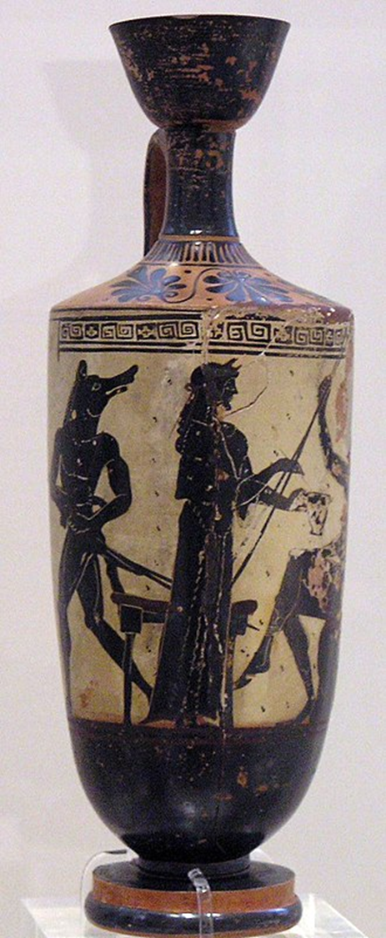
Homer, Odyssee
Hauptquelle zu Circe
10. Gesang (übersetzt W. Schadewaldt)
ἔνθα δ᾽ ἔναιε Κίρκη ἐυπλόκαμος, δεινὴ θεὸς αὐδήεσσα, αὐτοκασιγνήτη ὀλοόφρονος Αἰήταο: ἄμφω δ᾽ ἐκγεγάτην φαεσιμβρότου Ἠελίοιο μητρός τ᾽ ἐκ Πέρσης, τὴν Ὠκεανὸς τέκε παῖδα.
Dort wohnt Kirke, die flechtenschöne, die furchtbare Göttin, begabt mit Sprache, die leibliche Schwester des bösegesonnenen Aietes. Beide waren dem Helios entsprossen, der den Sterblichen scheint, und ihre Mutter war Perse, die Okeanos als Tochter zeugte. (V. 135-139)
Kirke und Odysseus (Lekythos vom Athena-Maler, Eritera, um 480 v. Chr., Archäologisches Nationalmuseum, Athen)

Slide 6
Telegonie (Τηλεγόνεια)
Apollonios von Rhodos, Argonautika
Ovid, Metamorphosen (übersetzt M. von Albrecht)
Talia dicentem, dicturum plura, reliquit Scylla deum; furit ille inritatusque repulsa prodigiosa petit Titanidos atria Circes.
Während er solches spricht und noch mehr sagen will, hat Scylla den Gott verlassen; er ist wütend und begibt sich, erbittert über die Zurückweisung, in die Zauberhallen der Titanentochter Circe. ( XIII 966-968)
Buch XIV
Scylla III: Glaucus und Circe (1-74)
Ulixes‘ Abenteuer (223-307)

Slide 7
Perspektive, Zeit & Ort
Weibliche Ich-Erzählerin von weiblicher Autorin
Reflektierte Erzählung der Vergangenheit
Geburt nach dem Titanenkrieg, Zeusherrschaft etabliert
Goldenes Zeitalter der Helden
nachvollziehbare Zeitrechnung erst durch Sterbliche
wenig Ortswechsel
Beginn: Palast des Helios, Küste, Okeanos
Haupthandlung: Aiaia (Unterbrechung Kreta)
Ende: Meerenge, Küste, Aiaia, Ausblick auf Reisen

Slide 8
Rezipierte Mythen
Prometheus
Glaukos und Skylla
Minotauros (v.a. Daidalos, Pasiphaë, Ariadne)
Iason & Medea
Odyssee (Trojanischer Krieg)
Telegonie
Anspielungen: Hyakinthos; Hermes‘ Leierdiebstahl; Rinder des Helios; Aeneas

Slide 9
Motive
„Seine Seelenruhe schien sie in Rage zu versetzen. „Es wird keine Lieder von dir geben. Keine Geschichten. Verstehst du das wirklich? Du wirst ein Leben in Vergessenheit führen. Dein Name wird in der Geschichte bedeutungslos bleiben. Du wirst ein Niemand sein“ (Kapitel 24, S. 458)
Heldenmotiv
→ Mythenüberlieferung
Unsterblichkeit – Sterblichkeit
Titanen – Olympier
Krieg
Kindheit – Reife - Erwachsen

Slide 10
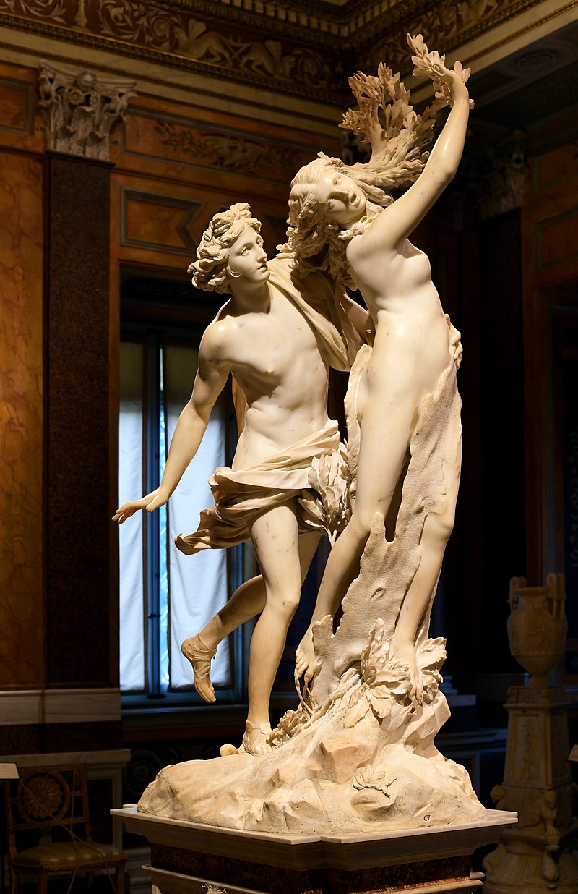
Motiv: Nymphen
ἡ νύμφη: 1. Braut 2. junge Frau 3. weibliche Gottheit
„Das Wort Nymphe steckt die Leitlinien unserer Leben ab. Denn in unserer Sprache bedeutet es nicht nur Göttin, sondern auch Braut.“ (Kapitel 1, S. 7)
„Ich hatte dem Getuschel meiner Cousins entnommen, was Sterbliche mit Nymphen zu tun imstande waren, wenn sie sie alleine erwischten. Die Vergewaltigung und Entführungen, die Misshandlungen.“ (Kapitel 3, S. 43)
„ Als Bräute wurden Nymphen bezeichnet, aber das war es nicht, was die Welt in uns sah. Wir waren ein nie enden wollendes Festmahl, dargeboten auf einem Tisch, wunderschön und sich ständig erneuernd. Und so furchtbar schlecht im Weglaufen.“ (Kapitel 15, S. 253)
„Ich erinnere mich an das, was ich gedacht habe, nackt gegen den rauen Stein gepresst: Also bin ich doch nur eine Nymphe, denn nichts ist unter uns verbreiteter als das hier.“ (Kapitel 14, 245)
Bernini: Apollo und Daphne

Slide 11
Argonauten: Medea
Kapitel 13: Medea und Iason landen auf Aiaia
Medeadarstellung:
„Ihr Gesicht strahlte. Sie verlieh jedem einzelnen ihrer Worte so viel Gewicht, als wäre es ein Stein, mit dem sie ihre Zukunft errichtete. Und doch kam sie mir zum ersten Mal vor wie ein Geschöpf, das sich an einen Abgrund klammert, verzweifelt, weil seine Klauen bereits abrutschen. Sie war jung, jünger als Glaukos, als ich ihm das erste Mal begegnete.“ (Kapitel 13, S. 223)
Negativ → keine Reue, schätzt kein sterbliches Leben
Parallelen zu Aietes
Blind vor Liebe
Kennt Frauenbild, aber strebt dennoch danach
Ignoriert Warnung/Prophezeiung → Fremde

Slide 12
Argonauten: Iason
„Ich glaubte gerne, dass er ein Prinz war. Er sprach jedenfalls wie einer: Wörter wurden wie Felsbrocken gerollt, und er verlor sich in den Einzelheiten seiner eigenen Legende. Ich versuchte mir vorzustellen, wie er inmitten der Milchbrunnen und sich windender Drachen vor Aietes niederkniete. Mein Bruder hätte ihn für geistlos und arrogant gehalten.“ (Kapitel 13, S. 216)
schwach, jung, naiv, ängstlich
Held des goldenen Zeitalters

Slide 13
Heldendarstellung
Keine Helden → Medea als Hexe, Iason als Schwächling
aber: beide jung und Kinder ihrer Umstände
Orientierung an Apollonios von Rhodos
Schicksal von Medea wird nicht klar benannt
Penelope erzählt „was von den Barden über sie gesungen und an den Höfen für die Könige aufgeführt wird.“ (Kapitel 23, S. 439)
Erzählt Version nach Euripides (bekannteste Version)
Was mit der „Figur“ Medea passiert, erfahren wir nicht

Slide 14
Odyssee
10. Gesang
Kapitel 15-18
ἔνθα τότ᾽ ἐκβάντες δύο τ᾽ ἤματα καὶ δύο νύκτας / κείμεθ᾽ ὁμοῦ καμάτῳ τε καὶ ἄλγεσι θυμὸν ἔδοντες. / ἀλλ᾽ ὅτε δὴ τρίτον ἦμαρ ἐυπλόκαμος τέλεσ᾽ Ἠώς, (142-144)
λύκοι (…) ὀρέστεροι ἠδὲ λέοντες (212)
κακὰ φάρμακ᾽ (213)
Κίρκης δ᾽ ἔνδον ἄκουον ἀειδούσης ὀπὶ καλῇ (221)
ἱστὸν ἐποιχομένης μέγαν ἄμβροτον(222)
αὐτὰρ νοῦς ἦν ἔμπεδος, ὡς τὸ πάρος περ (240)
„Ein weiterer Tag zog ins Land, und schließlich, am dritten Tag, klopfte es.“ (15, S. 256)
Löwen und Wölfe als Gesellschaft
Pharmaka/Moly, ohne Wertung
„Nun, du bist keine Möwe. Du klingst bloß wie eine Sterbliche.“ (8, S. 123)
Webstuhl von Daidalos
„Meine Verwandlungen betrafen nur den Körper, nicht den Geist“. (7, S. 114)

Slide 15
10. Gesang „Ich bin Circe“
αὐτίκ᾽ ἔπειτα / ῥάβδῳ πεπληγυῖα (237f.)
Circe bewirtet ihn und versucht ihn zu verzaubern (309-320)
ἐγὼ δ᾽ ἄορ ὀξὺ ἐρυσσάμενος παρὰ μηροῦ / Κίρκῃ ἐπήιξα ὥς τε κτάμεναι μενεαίνων. (321 f.)
„Ich wartete erst gar nicht mehr darauf, dass sie aufstehen und auf mich los gehen würden. Ich hob meinen Stab, ich sprach das Zauberwort.“ (15, S. 256)
langes Gespräch ohne das Odysseus isst
„Noch zog er sein Schwert nicht, aber eine Hand lag bereits am Griff. (15, S. 262)

Slide 16
„Später, Jahre später würde ich ein Lied über unsere Begegnung hören. […] Über meine Beschreibung war ich nicht überrascht: die stolze Hexe, zu Fall gebracht von des Helden Schwert, auf den Knien um Gnade winselnd. Die Demütigung von Frauen schien mir ein Hauptanliegen der Dichter zu sein. Als ergäbe es keine Geschichte, wenn wir nicht auf dem Boden herumkröchen und weinten.“ (16, 267)
Odysseus und Circe begegnen sich ebenbürtig
Grund für die Verwandlung wird genannt
Keine generelle Verurteilung von Männern („Wenige von ihnen, so wenige, dass ich sie an einer Hand abzählen konnte, ließ ich gehen.“ Kapitel 15, S. 250)
Odysseus weiß selbst um den schlechten Charakter seiner Männer

Slide 17
Zusammenfassung
neue Perspektive der griechischen Mythologie → Frauensicht, Sicht einer Göttin, in einigen Mythen als „Beobachterin“
viele Details der Odyssee zu erkennen
verschiedene Aspekte der Mythen
durchgehende Motive des Romans
detaillierte Darstellung von Odysseus
vor allem Anfang und Ende eher freie Darstellungen

Slide 18
Fragen/Meinungen
Grundsätzliche Meinung zum Roman?
Muss man für den Roman Griechisch oder Latein studieren?
Welche Aspekte haben gefehlt?
Haben Euch manche Mythen besonders interessiert?
Handelt es sich um ein Werk, das grundsätzlich die Männerwelt der Mythen verurteilt?
Meinung zu bestimmten Figuren (Penelope, Daidalos, Telegonos…)
Möglicherweise auch Nutzen für die Schule?

Slide 19
Literatur und Abbildungen
https://de.wikipedia.org/wiki/Kirke#/media/Datei:NAMA_Circ%C3%A9_&_Ulysse.jpg (abgerufen am 21.2.2022)
https://de.wikipedia.org/wiki/Apollo_und_Daphne#/media/Datei:Apollo_and_Daphne_(Bernini).jpg (abgerufen am 21.2.2022)
Hesiod: Theogonie, übersetzt und herausgegeben von O. Schönberger, Stuttgart 1999.
Homer: Die Odyssee, übersetzt von W. Schdewaldt, Hamburg ⁵2017.
Jamme, Christoph/Matuschek, Stefan (Hrsg.): Handbuch der Mythologie, Darmstadt 2014.
Miller, Madeline: Ich bin Circe, München ²2020.
Ovid: Metamorphosen, übersetzt von M. von Albrecht, München 1988.
Paulsen, Thomas: Geschichte der griechischen Literatur, Stuttgart 2004.

